Slide 1
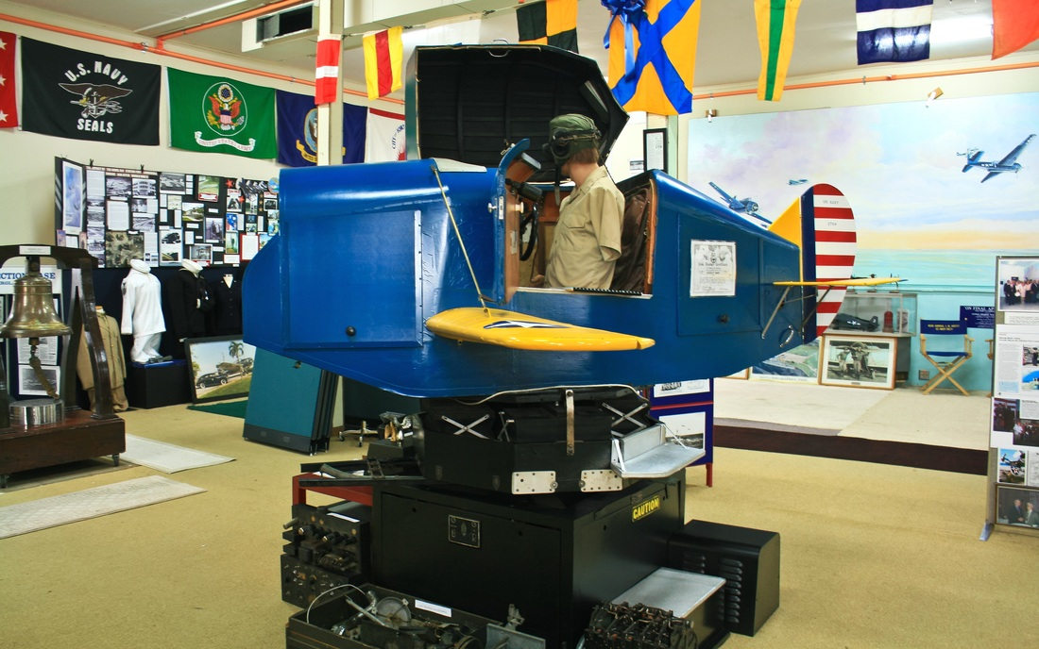
The original Link Trainer
The link trainer était un simulateur de vol pour entrainer les nouveaux pilotes des Etat Unis . Afin de les habituer
aux commandes sans les mettre en danger. Il y avait un système de pompe afin de simuler le vol. Nous pouvons dire que ce simulateur était la 1ere machine de simulation pouvant nous aider la vie professionnelle de certaines personnes. Même si il n’y a pour l’instant aucun rapport avec la réalités virtuelle

Slide 2
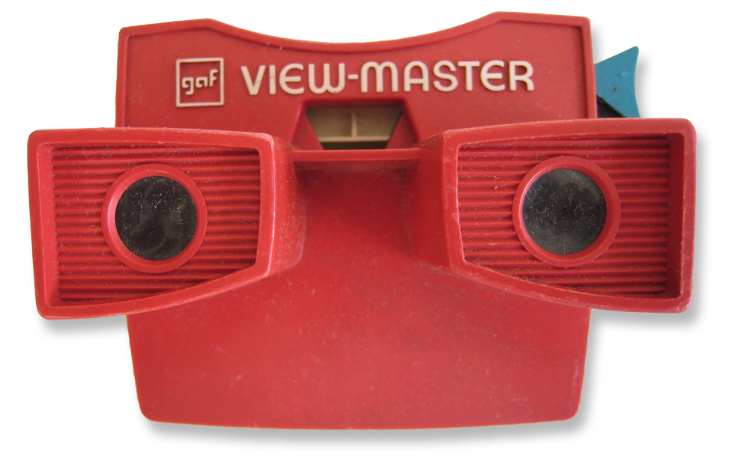
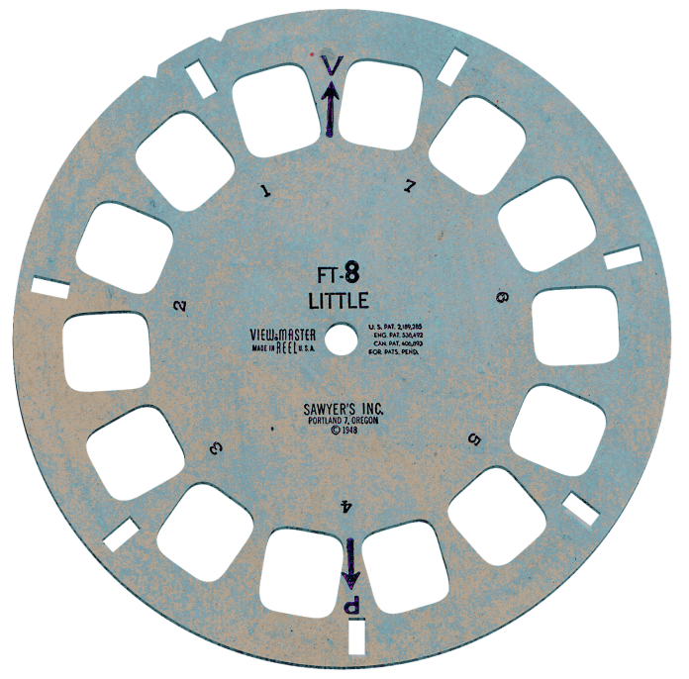
View master: La visionneuse View-Master se présente sous forme de jumelles dans lesquelles l'utilisateur insère un disque cranté cartonné, comportant 7 paires de diapositives (on parle alors de 7 « vues »), soit 14 au total. Chaque œil visualisant une paire d'images distinctes, celles-ci peuvent être identiques pour former une image simple en deux dimensions ou peuvent présenter la même scène sous un angle légèrement différent, et former une image en relief. C’est la première machine a utiliser la stéréoscopic 3d. Leur premiere apparition remonte aux annés 1940 et de nos jours continue a exister meme si de nos jours les casque VR les remplaces.

Slide 3
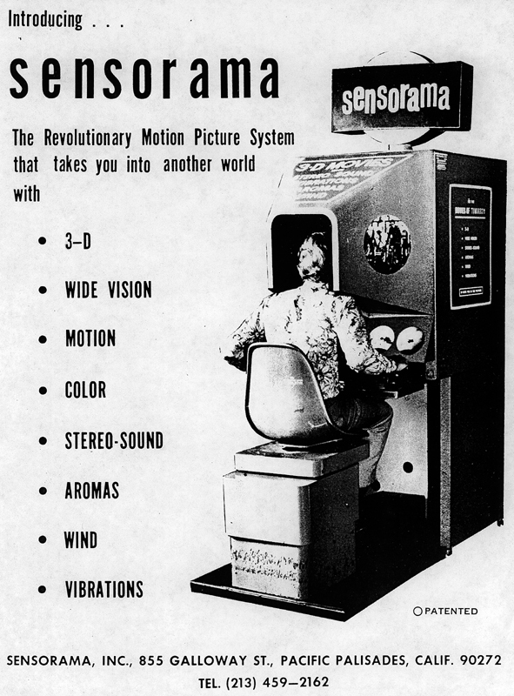
sensorama
Sensorama: Le sensorama était une machine des annés 1950, qui stimulait tout les sens. On y retrouvait de la 3D, des odeurs,du son en stéréo, du vent et de la stéreoscopic 3d , ainsi que les mouvement de la chaise et enfin un large angle de vue.
Mais le projet a été arrêté car Heilig son inventeur a été incapable d'obtenir une aide financière.

Slide 4
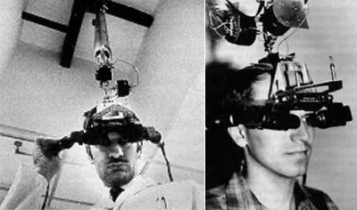
Ivan Sutherland travaille sur l'imagerie 3D au MIT et imagine dès 1965 un dispositif de visualisation, baptisé The Ultimate Display. Muni de ce casque, fixé à un bras articulé accroché au plafond (qui vaudra à ce prototype le surnom d'Epée de Damoclès), l'utilisateur visualise un cube 3D en fil de fer flottant sur le décor de la pièce. S’il bouge la tête, l'image suit. L'ordinateur, grâce à des capteurs, suit en effet ses mouvements et recalcule l'image et l'angle de vue du cube en temps réel. Ce serait donc la 1ere apparitions de la RA mais pas pour autant utile.

Slide 5
telesphere mask:
Le telesphere mask etait LE PREMIER réel masque de vr, car on y retrouvait de la 3d stereoscopic un large champs de vision ainsi que du son en stéreo il a était designer dans les annés 1950 et a était déposer comme brevet en 1960 par Heilig Morton

Slide 6
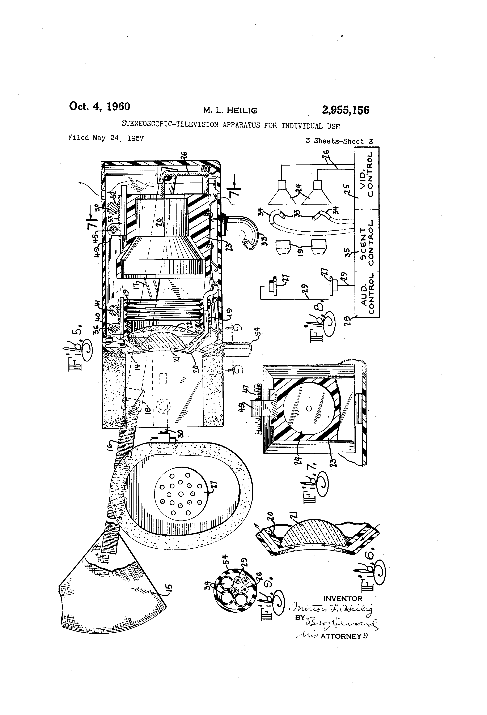
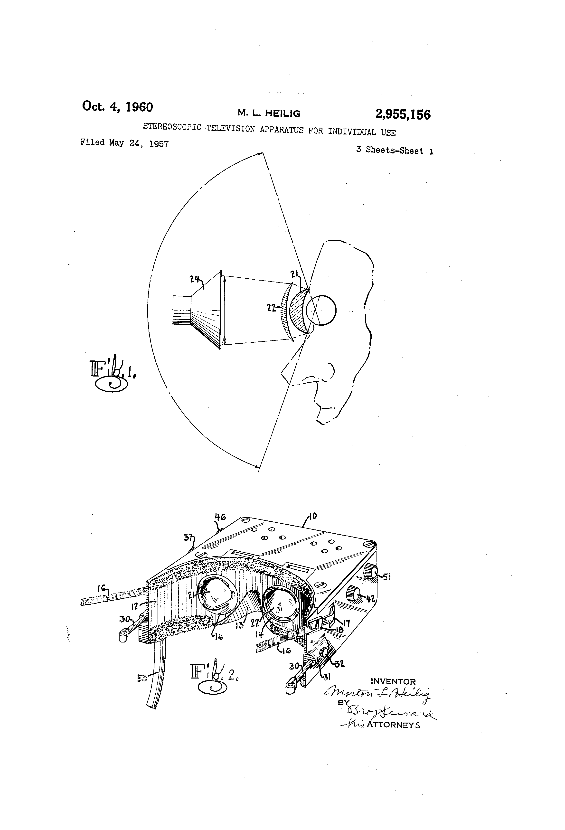

Slide 7
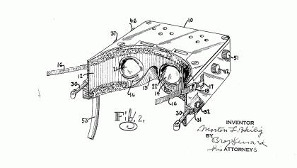
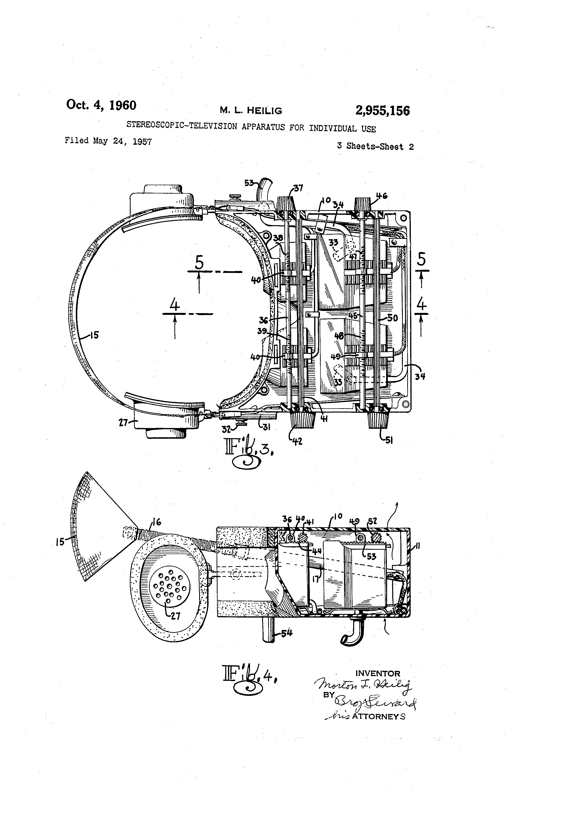

Slide 8
VPL industrie:
The data glove
Le gant était au départ un système pour communiquer avec l'ordinateur comme on pourrait utilise une souris.
Puis a été utiliser pour la réalités virtuelle. On l'utiliser pour manipuler des objets virtuelles, dans le monde virtuelle crée par l’ordinateur qui y est relié

Slide 9
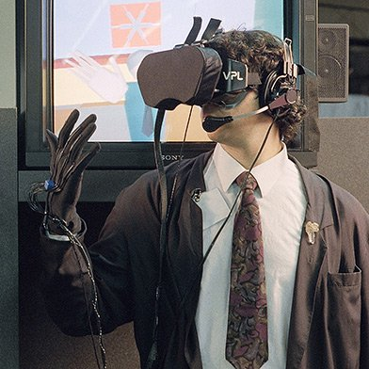
The eyephone
le casque utilisait toute les précédente technologie mais avais en plus des lentils de Freshnels qui possédait moins de défaut que des lentils convergente simple.

Slide 10
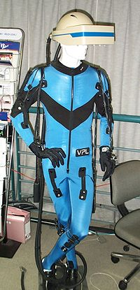
The data Suit
La combinaison était une tenue avec Pleins de capteurs afin de relater sur l'ordinateur tout les mouvement du tronc des bras et des jambes dans la réalités crée.

Slide 11
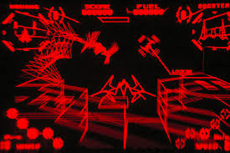
Le virtual boy
Le Virtual Boy est une console de jeux vidéo créée par Nintendo et sortie en 1995 au Japon et aux États-Unis, se présentant sous la forme d'un casque de réalité virtuelle.
La console est un échec commercial retentissant à cause de plusieurs de ses caractéristiques :
La réalité virtuelle pas toujours bien exploitée les jeux sont peu immersif;
La console n'affiche que deux couleurs : rouge et noir ;
La cinétose (mal des transports)provoque des maux de tête et des nausées ; on pourrais alors penser que cette instruments serait plus dangereux que réellement utile ou divertissement et ce pour toutes la réalités virtuelle en général

Slide 12
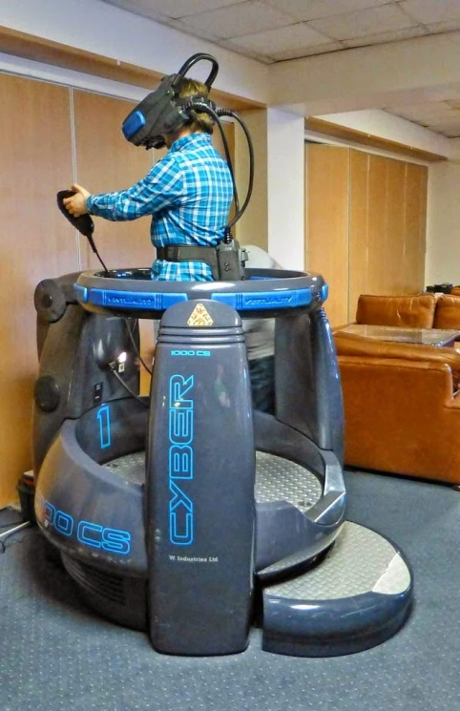
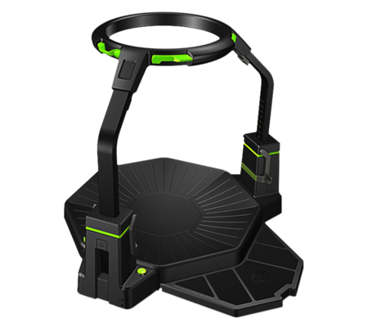
Machine de jeu virtuel
Les machines virtuelles de jeu sont les première machine à mettre en place un ensemble entre la VR par un casque et une correspondance entre nos mouvements réels et nos mouvements virtuels.
C’est machine ce sont démocratiser dans les années 80/90 pour avoir de nos jours un nouveaux départ pour ces machine grâce aux perfectionnement de toutes les technologie utilisé

Slide 13
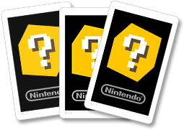
Nintendo cartes RA
Les cartes RA sont en faites reconnues par un capteur présent sur la console. Lors de la reconnaissance des images, le logiciel d’AR fait apparaitre des personnages ou bien démarre un jeu en réalité augmentée.
Grâce à ces cartes, l’AR a progresser dans l’industrie d’une manière globale.

Slide 14
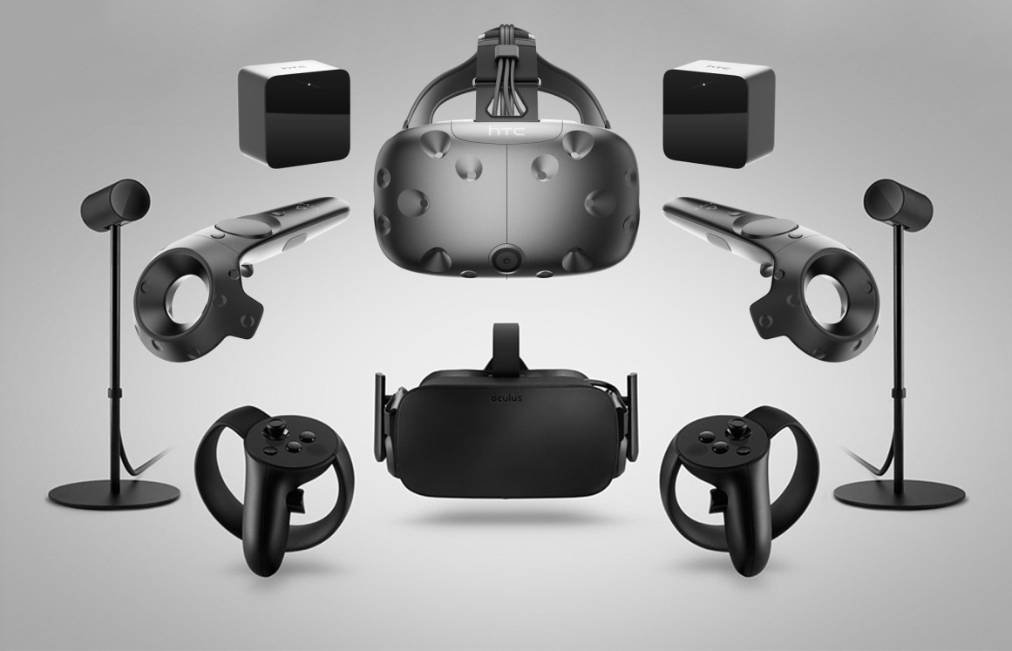
HTC Vive
L'htc vive est l'équipement le plus connu de nos jours de réalité virtuelle. Il comprends des capteurs de positions laser qui capte les mouvement des mannette et du casque, le casque a un gyroscope et un accéléromètre afin de posséder des déplacement linéaires et précis . Ainsi que les deux manettes. On trouve deux écrans
( un pour chaque œil de 1 200 × 1 080 px pour chaque œil avec un taux de rafraichissement de 90 hertz.) avec un angle de vue de 110°. On retrouve donc les mêmes Atout que les précédent casque soit un grand angle de vue et une haute résolutions.

Slide 15
Bibliographie
https://augmentedmedia.net/2011/09/18/une-breve-histoire-de-la-realite-augmentee/
https://fr.wikipedia.org/wiki/R%C3%A9alit%C3%A9_augment%C3%A9e
http://www.culturemobile.net/quotidien-intelligent/une-histoire-realite-augmentee/prehistoire-realite-augmentee
https://www.nintendo.com/3ds/ar-cards
https://fr.wikipedia.org/wiki/HTC_Vive
https://en.wikipedia.org/wiki/Link_Trainer
http://www.wmof.com/c3link.html
https://www.nasflmuseum.com/link-trainer.html
https://fr.wikipedia.org/wiki/View-Master
https://en.wikipedia.org/wiki/View-Master
http://www.collection-appareils.fr/visionneuses/html/viewmaster.php
https://en.wikipedia.org/wiki/Sensorama
http://hyperbate.fr/dernier/?p=1544
https://www.engadget.com/2014/02/16/morton-heiligs-sensorama-simulator/
http://www.mortonheilig.com/InventorVR.html
http://www.mortonheilig.com/TelesphereMask.pdf
http://www.techradar.com/news/wearables/forgotten-genius-the-man-who-made-a-working-vr-machine-in-1957-1318253/2
https://vrwiki.wikispaces.com/VPL+EyePhone
https://en.wikipedia.org/wiki/VPL_Research
https://fr.wikipedia.org/wiki/Virtual_Boy
https://en.wikipedia.org/wiki/Virtuality_(gaming)
https://www.youtube.com/watch?v=2Imyn6QSq9s
https://www.youtube.com/watch?v=5QpLUKGDFVM
https://www.youtube.com/watch?v=qh2UdRKNqH4
https://www.youtube.com/watch?v=qh2UdRKNqH4
https://fr.wikipedia.org/wiki/HTC_Vive

